Slide 1
University Physics
Xi’an Jiaotong University
Oct. 17, 2019

Slide 2
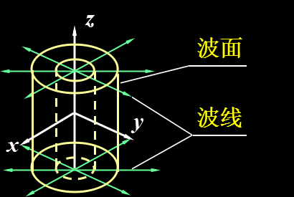
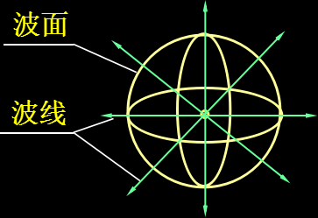
一. 机械波：产生与传播
机械振动以一定速度在弹性介质中由近及远地传播
｛
波源：作机械振动的物体
条件
弹性介质：承担传播振动的物质
机械波传播（波动）是振动状态的传播，是相位的传播
横波 纵波
二. 机械波的几何描述：波面和波线
<number>/28

Slide 3
横波波面
波线
<number>/28

Slide 4


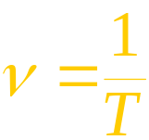


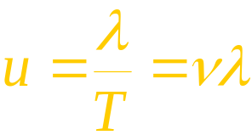
波长 周期 频率和波速
同一波线上相邻两个相位差为 2π 的质点间的距离
（波源作一次完全振动，波向前推进的距离）
波长表征了波的空间周期性
横波
波前进一个波长距离所需的时间：波的时间周期性
单位时间内，波前进距离中波的数目
注意：波的周期和频率与波源振动的周期和频率相同，与媒质的
性质无关
振动状态在媒质中的传播速度。波速与波长、周期和频率的关系
注意：波速实质上是相位传播的速度（相速度）；大小决定于媒
质的性质，与波的频率无关
<number>/28

Slide 5
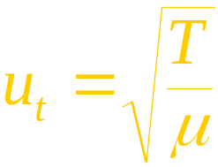
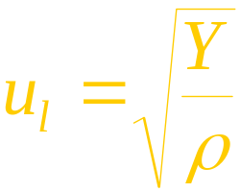
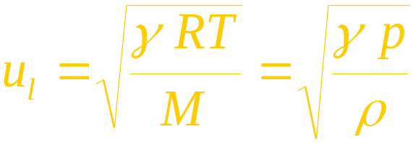
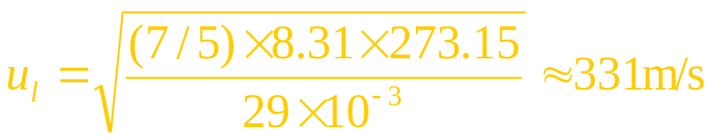
例：
a) 拉紧的绳子或弦线中横波的波速为：
— 张力
— 线密度
b) 均匀细棒中，纵波的波速为：
— 固体棒的杨氏模量
— 固体棒的密度
c) 稀薄大气中的纵波波速为：
— 气体摩尔热容比
— 气体摩尔质量
— 气体摩尔常数
在标准状态下，声波在空气传播的速度？
<number>/28

Slide 6
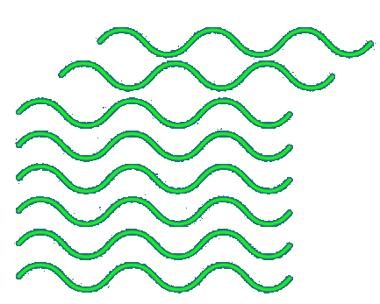



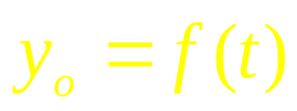



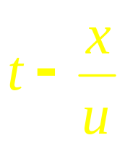
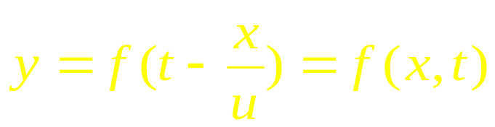
§13-2 平面简谐波（Simple harmonic wave）
一. 平面简谐波
简谐波：简谐振动在弹性介质中的传播。
波所到之处，媒质中各质点都做同频率、同振幅谐振动
平面简谐波：波面为平面的简谐波
主要内容：在无吸收、无耗散、各向同性、无限大均匀媒质中传播规律
二. 平面简谐波的描述
已知：坐标原点的质元振动规律
t 时刻，P 处质元的振动状态与
时刻原点质元的振动状态相同
t 时刻，P 处质元的振动规律：
<number>/28

Slide 7





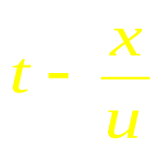
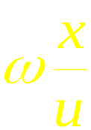
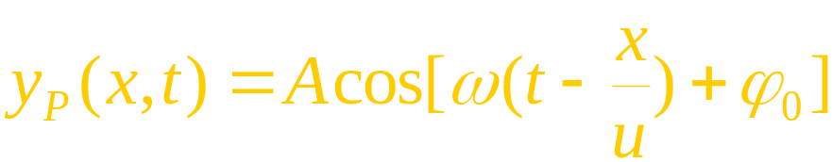
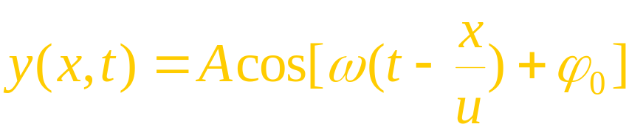
三. 平面简谐波的波函数
y
简谐振动;
.
P
x
O
x
波函数:
？
简谐振动
平面简谐波的波函数
若原点的振动：
时间：P 点 t 时刻的位移(状态)是O 点
时刻的位移
相位：P 点处质点振动相位较O 点处质点相位落后
P 为任意点
—— 波函数
<number>/28

Slide 8
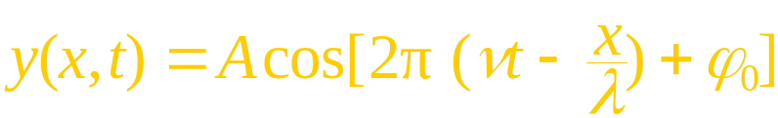
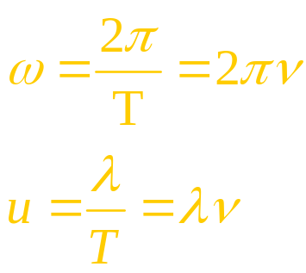
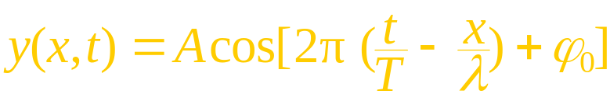
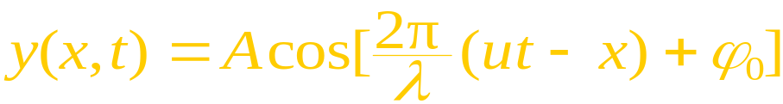
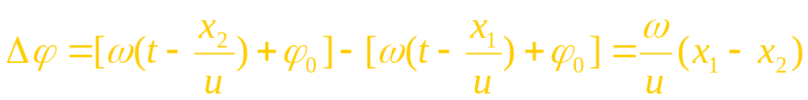
波函数的其它形式
讨论：
(1) 由波函数可知，波的传播过程中某时刻任意两质点 x₁ 和 x₂ 振动的相位差：
如果 x₂ > x₁, Δφ < 0，x₂ 处质点振动的相位总落后于 x₁ 处质点的相位
以上是波函数沿着 x 轴正向传播
<number>/28

Slide 9

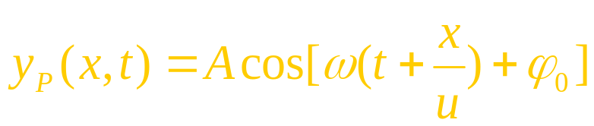
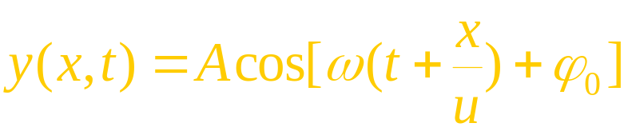
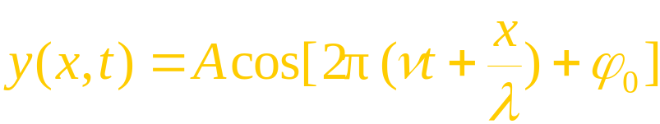
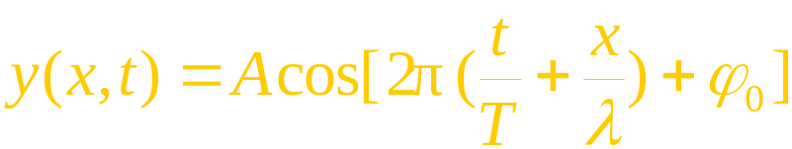
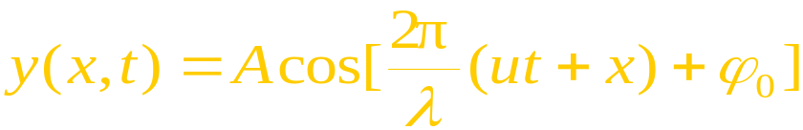
(2)
如果波函数是沿着 x 轴负半轴传播
y
已知原点的振动：
.
P
x
O
x
P 点的相位超前于O 点的相位
P 点的相位传到O 点需要的时间：
波沿 x 轴负向传播，波函数:
其 它 形 式
<number>/28

Slide 10
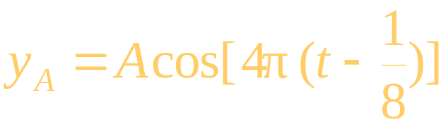


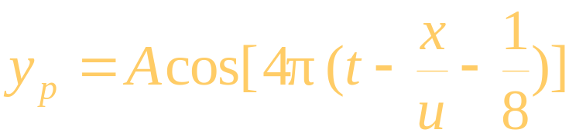
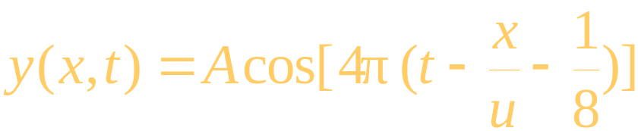
例
如图，
已知A 点的振动方程为：
试求在下列情况下波函数：
.
.
(1) 以 A 为原点；
(2) 以 B 为原点；
B
A
(3) 若 u 沿 x 轴负向，以上两种情况又如何？
在 x 轴上任取一点P ，该点
振动方程为：
解
.
.
.
.
B
A
P
波函数：
<number>/28

Slide 11
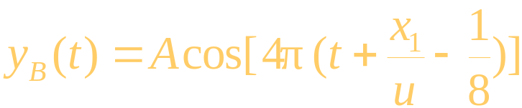
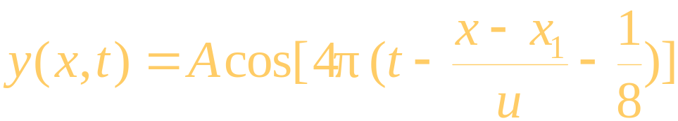
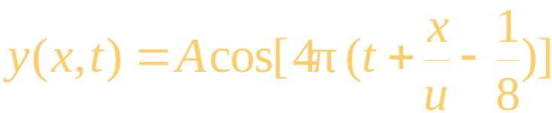
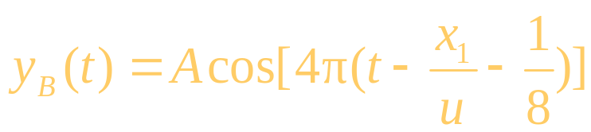
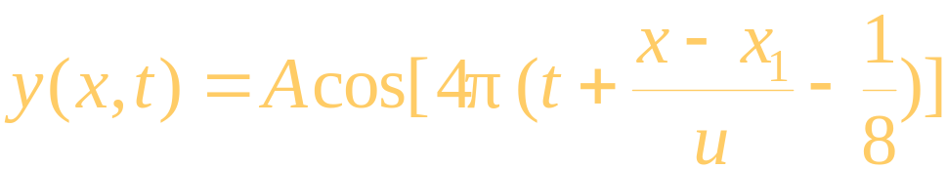
(2) B 点（原点）振动方程为：
.
.
.
B
A
P
波函数为:
(3) 以 A 为原点：
.
.
.
B
A
P
以 B 为原点：
波函数为:
传播方向
相位
小结:
已知点的振动
原点的振动
波函数
<number>/28

Slide 12
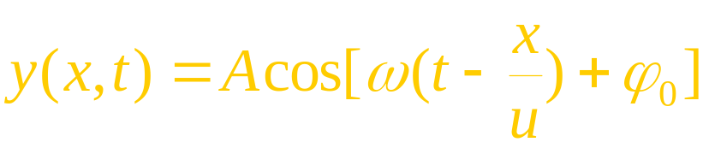
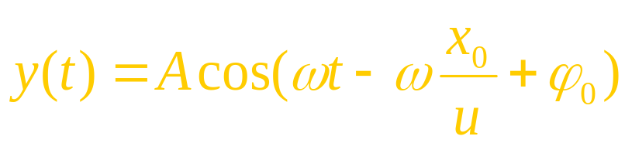

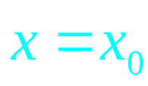

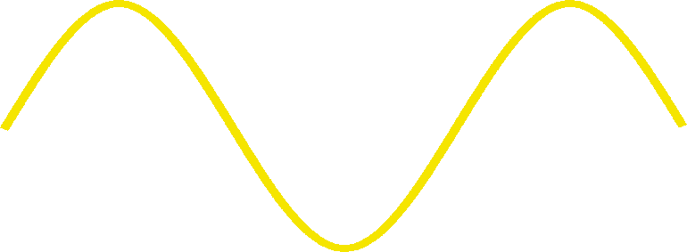
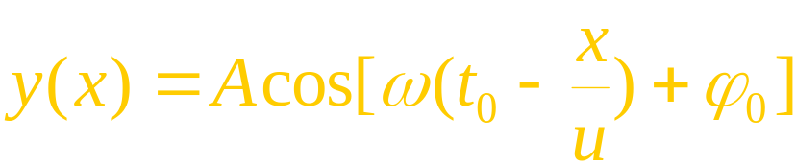

四. 波函数的物理意义
(1) 当
表示位于 x ₀处质点的振动方程
y
y
O
t
O
x
(2) 当
表示 t₀ 时刻的波形曲线
(3) x 和 t 都变化，
波函数表示的是沿波的传播方向上的
任意质点在任意时刻位移分布情况
<number>/28

Slide 13
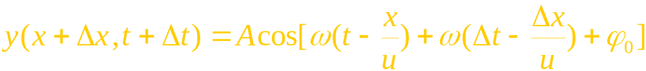

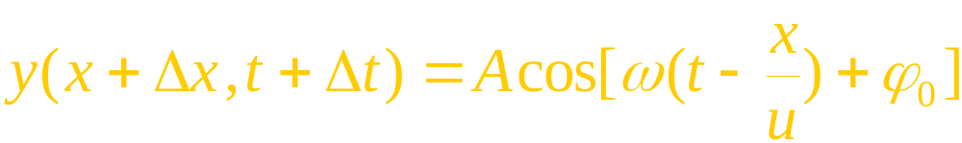


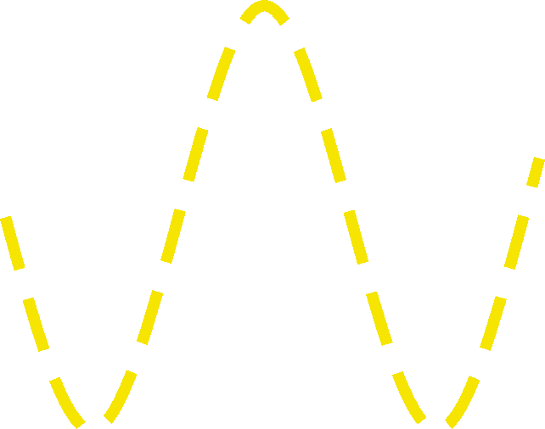
t 时刻位于x处质点的位移
t +Δt 时刻，位于 x+Δx处质点的位移
如果
y
t 时刻的波形图
t+Δt 时刻的波形图
结论：
任一振动状态，经过Δt 时间，就会向前传播Δx 的距离
O
x
x
<number>/28

Slide 14
波动图像与振动图像的比较:
 | 振动图像 | 波动图像
图像
横坐标 | 时 间 | 质点的平衡位置
研究对象 | 一个质点 | 介质中的各个质点
物理意义 | 反映一个质点相对平衡位置的位移随时间的变化规律 | 反映某时刻介质中各质点相对平衡位置的位移值的波形
提供的物理信息 | 振幅、周期；任一时刻质点的位移、加速度、振动方向 | 振幅、波长；该时刻各质点的位移、速度、加速度；已知波的传播方向确定该时刻各质点的振动方向，反之亦然
图像变化
形象比喻 | 拍一个人跳舞的录像 | 拍许多人跳舞的一张照片
y
y
u
0
t
0
x
y
y
u
0
T
t
0
x
<number>/28

Slide 15

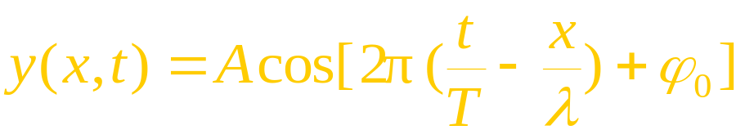
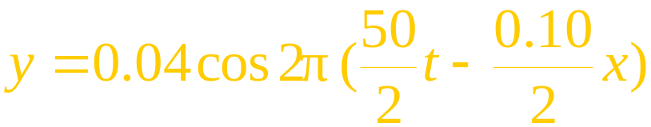
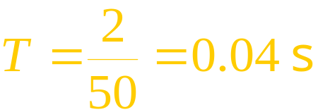

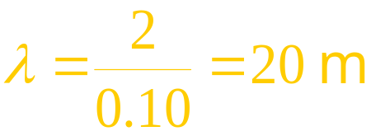
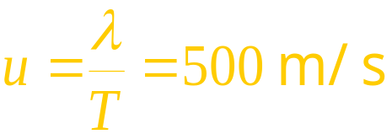
例
一平面简谐波沿x轴正方向传播，已知其波函数为
(1) 波的振幅、波长、周期及波速；
(2) 质点振动的最大速度。
求
解
(1)
a) 比较法 （与标准形式比较）
标准形式
波函数为
比较可得
<number>/28

Slide 16



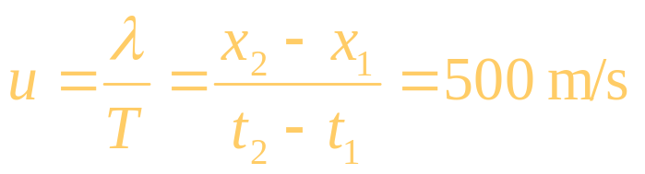


b) 分析法（由各量物理意义，分析相位关系）
振幅：
波长：
周期：
波速：
(2) 质点振动的最大速度？
<number>/28

Slide 17
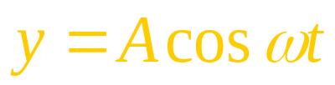
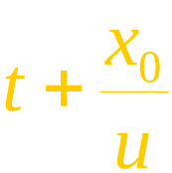







例
一列波长为 λ 的平面简谐波沿 x 轴正方向传播。已知在x₀ = λ/2 C点处振动的方程为
求
该平面简谐波的波函数？
解
时间：O点在t 时刻的位移是C点在
时刻位移
原点O处在t 时刻质点的位移
x
O
该平面简谐波的波函数为
<number>/28

